Slide 1
Grzechem niszczę świat
Klasa V SP
Dziś jest 04.10.2013
Do wakacji pozostało 266 dni
Fot. tła © Fotolia.com

Slide 2
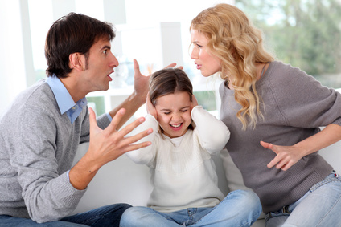
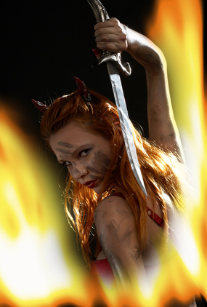
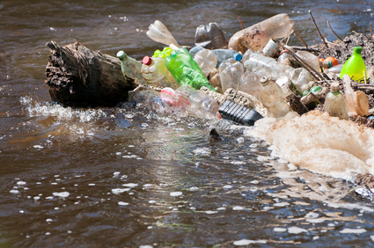
© goodluz - Fotolia.com
© DoctorKan - Fotolia.com
© Syda Productions - Fotolia.com
© Ariene - Fotolia.com

Slide 3
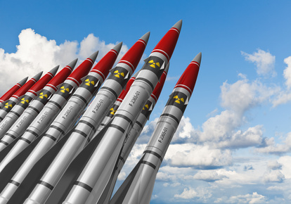
Dzień pierwszy
Rankiem pierwszego dnia człowiek zdecydował się być wolnym i pięknym, dobrym i szczęśliwym. Postanowił nie być dłużej >> na obraz i podobieństwo Boga<<, ale po prostu stać się >>człowiekiem<<. Musiał jednak w coś wierzyć. Uwierzył więc w wolność i szczęśliwość, w licytację i postęp, w planowanie i rozwój a szczególnie - w bezpieczeństwo.
Fot. © Scanrail - Fotolia.com
Tak bezpieczeństwo stało się podstawą. Wypuścił w przestrzeń satelity szpiegowskie, a rakiety wyposażył w głowice jądrowe. I tak upłynął wieczór i poranek - dzień pierwszy.

Slide 4
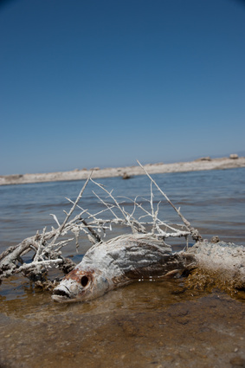
Dzień drugi
W drugim dniu wyginęły ryby w wodach, z powodu wielkich tankowców i odpadów składanych na dnie mórz, wymarły ptaki otrute spalinami wielkomiejskiego ruchu, wyginęły zwierzęta, które nierozważnie przebiegały wielkie autostrady…
I tak upłynął wieczór i poranek - dzień drugi.
Fot. © gabe9000c - Fotolia.com

Slide 5
Dzień trzeci
W trzecim dniu wyschła trawa na łąkach, liście na drzewach, rośliny na skałach i kwiaty w ogrodach. A wszystko dlatego, że człowiek postanowił kontrolować pory roku według ściśle określonego przez siebie planu.
I tak upłynął wieczór i poranek - dzień trzeci.
Fot. © ollirg

Slide 6
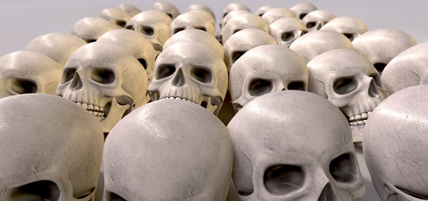
Dzień czwarty
W czwartym dniu wymarło od czterech do pięciu miliardów ludzi: jedni zarażeni wirusami wyprodukowanymi w laboratoriach naukowych, inni przez niewybaczalne przeoczenie, zapomnieli bowiem zabezpieczyć składy przygotowane na kolejną wojnę, jeszcze inni z głodu.
I przeklinali Boga: Jeśli jest dobry, to dlaczego pozwala na takie rzeczy?
I tak upłynął wieczór i poranek - dzień czwarty.
Fot. © alswart - Fotolia.com

Slide 7
Dzień piąty
W piątym dniu ludzie postanowili nacisnąć czerwony guzik, ponieważ poczuli się zagrożeni. Ogień ogarnął całą planetę, góry zadymił, morza i oceany wyparowały. Żelbetonowe szkielety miast poczerniały, wypuszczając dymy w otwartą przestrzeń. Aniołowie w niebie z przerażeniem przyglądali się, jak błękitna planeta pokryła się brudnym dymem, aby w końcu stać się planetą popiołu. Przerwali swoje śpiewy na dziesięć minut.
I tak upłynął wieczór i poranek - dzień piąty.

Slide 8
Dzień szósty
W szóstym dniu zgasło światło: kurz i popiół zakryły słońce, księżyc i gwiazdy. Ostatni człowiek zginął w zakamarku schronu przeciwatomowego. I tak upłynął wieczór i poranek - dzień szósty.
Fot. © stokkete - Fotolia.com

Slide 9
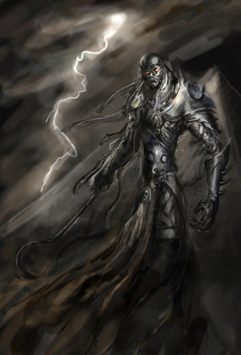
Dzień siódmy
W siódmym dniu nastał wreszcie spokój. Ziemia stała się bezładem i pustkowiem. Ciemność była nad powierzchnią bezmiaru wód, a widmo człowieka unosiło się nad wodami. W krainie piekła opowiadano wzruszającą historię człowieka, który przejął w swoje ręce ster świata. Diabelskie śmiechy dochodziły do chórów anielskich. Nic nie jest w stanie przeszkodzić człowiekowi w dojściu do granic jego możliwości. Pozostaje tylko jedna nadzieja: że świat, a z nim jego przyszłość, spoczywa w rękach Kogoś Innego.”
Zing Jorg, „Planeta popiołu".
Fot. © Dusan Kostic - Fotolia.com

Slide 10
Jak możemy zapobiec takiemu losowi? Podręcznik str. 31

Slide 11
Potop i Przymierze Podręcznik str. 32
Fot. © nikolya - Fotolia.com

Slide 12
Symbolika Przymierza Karty pracy str. 10
Fot. © ks. Mirosław Matuszny

Slide 13
Notatka
Biblijne opowiadanie o Potopie ukazuje prawdę, że grzech niszczy także świat, w którym żyjemy. Kochający Bóg nie pozostawia jednak człowieka bez pomocy. Kazał Noemu zbudować arkę i schronić się wraz z rodziną, zabierając ze sobą po parze zwierząt każdego gatunku. Po opadnięciu wód potopu Bóg zawarł przymierze z Noem i zobowiązał się nie zsyłać już potopu na ziemię. Znakiem tego przymierza jest tęcza.

